Slide 1


西安交通大学硕士研究生中期进展答辩
基人脸属性分析的智能广告推送系统设计与实现
姓名：来攀超
导师：王 乐
2019年7月5日

Slide 2

1
研究背景
RESEARCH BACKGROUNDS
2
研究工作进展
RESEARCH PROGRESS
3
后续工作计划
FOLLOW-UP WORK PLAN

Slide 3
1 研究背景
随着商业的发展，企业越来越重视广告的作用，每年在广告方面的投入也越来越大。然而传统的广告播放系统只是机械地、主观地将广告播放在人流量比较大的地方，具有一定的盲目性，难以针对特定人群智能的进行广告播放，并且无法快速、客观的评估广告的效果。
如何对户外广告屏的行人信息进行快速地提取，成为智能广告推送系统的关键技术之一。

Slide 4
1 研究背景
行人特征信息提取的关键技术在于人脸属性的识别以及人脸跟踪。
本课题基于人脸识别、人脸跟踪相关技术，提取经过广告屏的行人信息，根据行人所属的分类以及行人对广告的兴趣度，智能的进行广告的播放和广告效果的评估，可广泛应用于各种户外及商场广告中，具有显著的经济价值和现实意义。

Slide 5
2 研究工作进展
2.1
系统功能
2.2
人脸属性识别
2.3
人脸跟踪
2.4
广告推荐策略
2.5
广告效果评估

Slide 6
2.1 系统功能
本系统主要有五大模块构成，分别为数据采集模块，人脸属性属性识别模块，人脸跟踪模块，广告推荐模块，效果评估模块组成。下面将详细介绍各模块的主要功能：
数据采集模块：通过位于广告屏幕上的摄像头，获取经过广告屏的行人和背景图像，通过图像处理相关方法，将采集到的视频图像进行相关预处理。
人脸属性识别模块：使用卷积神经网络或其他人脸识别方法，识别经过广告屏的人脸属性，并将检测到的人脸信息发送给推荐模块。

Slide 7
2.1 系统功能
人脸跟踪模块：使用相关跟踪算法，对路过广告屏的人脸进行实时跟踪，获取行人类别，行人流量，以及行人对广告的兴趣度。
广告推荐模块：通过分析识别模块和跟踪模块发送过来的信息，按照相关策略划分行人的族群信息，并根据行人所属的族群信息，智能的进行广告的投放。
效果评估模块：通过统计对广告感兴趣的人数、观看广告的人群分布、以及各类广告的播放次数等数据来评估广告的效果。

Slide 8
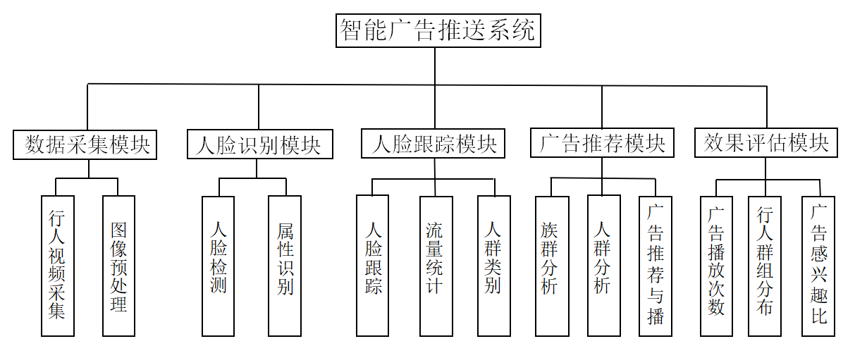
2.1 系统功能
功能模块设计
图1 功能模块设计

Slide 9
2.2 人脸属性识别
此模块使用多任务学习框架进行人脸的检测与属性（性别、年龄、表情）的识别。
该框架将多个数据集(性别、年龄、表情)运行到MTCNN进行面部检测，将检测的合并输入到CNN共享块中，这个块可以是任何的CNN结构，如VGG，Resnet等。在共享块之后，网络被分为三个不同任务的分支，每个任务都有各自识别的特征，并且有各自的损失函数。
Notes:
在上式中，n_{i,j}是改词在文件d_{j}中的出现次数，而分母是在文件d_{j}中所有字词出现的次数之和。
逆向文件频率（inverse document frequency，idf）是一个词语普遍重要性的度量。

Slide 10
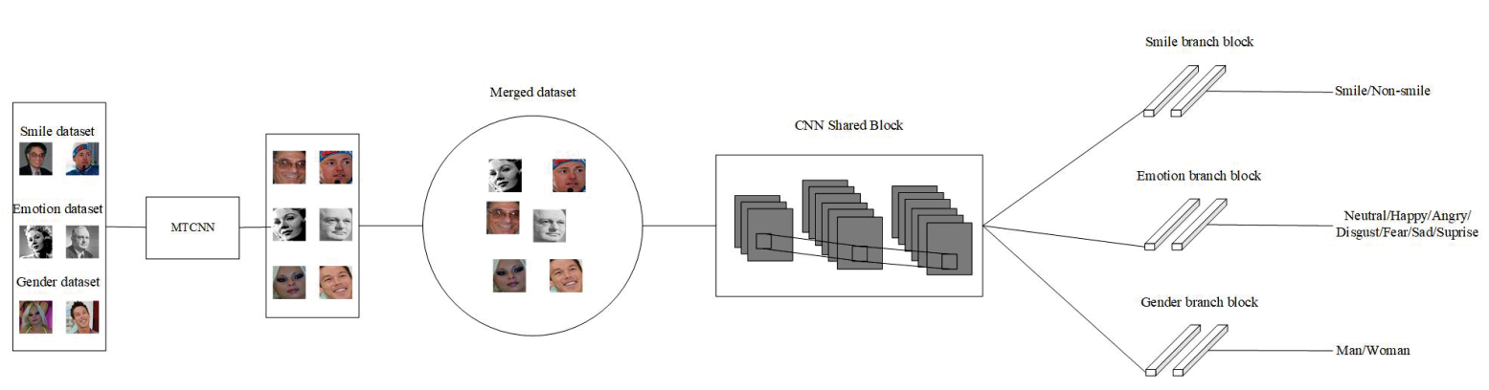
2.2 人脸属性识别
多任务学习框架
Notes:
在上式中，n_{i,j}是改词在文件d_{j}中的出现次数，而分母是在文件d_{j}中所有字词出现的次数之和。
逆向文件频率（inverse document frequency，idf）是一个词语普遍重要性的度量。

Slide 11
2.2 人脸属性识别
初步完成了人脸属性识别模块程序的训练与测试，能够检测摄像头区域内的人脸，并能识别所检测到人脸的属性（性别、年龄、表情）。
由于年龄预测是一个回归性问题，本场景对年龄的预测也不需要十分精确，后期工作打算将年龄划分为多个年龄段，每个年龄段对应一个类别，将年龄预测转变为一个多分类问题。
Notes:
在上式中，n_{i,j}是改词在文件d_{j}中的出现次数，而分母是在文件d_{j}中所有字词出现的次数之和。
逆向文件频率（inverse document frequency，idf）是一个词语普遍重要性的度量。

Slide 12
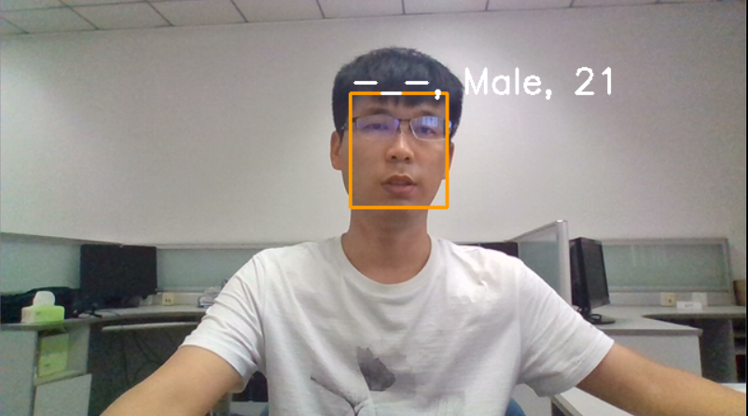
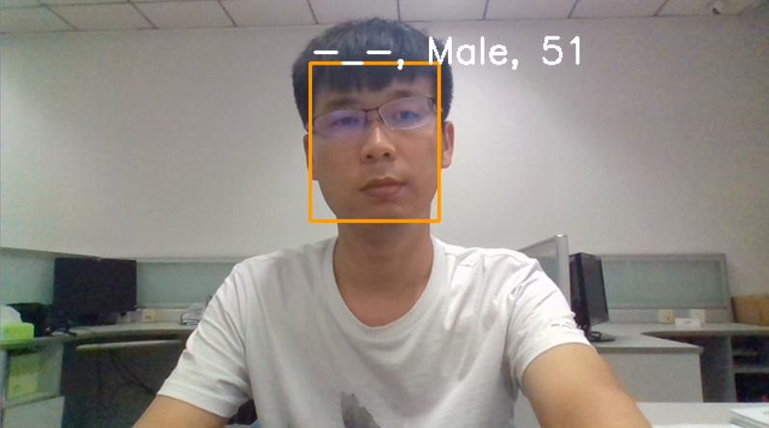
2.2 人脸属性识别
识别模块目前可以成功检测摄像头区域内的人脸，并能识别所检测人脸的属性。其中性别的准确率在80%以上，但是年龄预测的准确率比较低，且波动比较大。识别模块检测效果如下：
识别检测效果1
识别模块检测效果2
Notes:
在上式中，n_{i,j}是改词在文件d_{j}中的出现次数，而分母是在文件d_{j}中所有字词出现的次数之和。
逆向文件频率（inverse document frequency，idf）是一个词语普遍重要性的度量。

Slide 13
2.2 人脸属性识别
IMDB-WIKI：是一个包含名人人脸图像、年龄、性别的数据集，图像和年龄、性别信息从IMDB和WIKI网站抓取，共计524230张。本系统从中按比例挑出年龄不为NAN的20000张图片作为检测网络的基础数据集。
由于在现实中，缺乏亚洲人人脸库，为了增强网络对亚洲人群的识别效果，本系统增加了2000张亚洲人（不同年龄段、性别）图片作为整个网络的数据集。
数据集介绍
Notes:
在上式中，n_{i,j}是改词在文件d_{j}中的出现次数，而分母是在文件d_{j}中所有字词出现的次数之和。
逆向文件频率（inverse document frequency，idf）是一个词语普遍重要性的度量。

Slide 14
2.3 人脸跟踪
Camshift是一个基于Meanshift的改进算法，它的基本思想是视频图像的所有帧作Meanshift运算，并将上一帧的结果作为下一帧Meanshift算法的search Window的初始值，如此迭代下去。
Camshift跟踪算法主要流程：
（1）确定初始目标及其区域；
（2）计算出目标的色度（Hue）分量直方图；
（3）利用直方图计算输入图像的反向投影图；
（4）利用Meanshift算法在反向投影图中迭代搜索，直到其收敛或者达到最大迭代次数；
（5）获得搜索窗体的中心位置和新窗体大小。以此为参数，进入到下一帧的目标跟踪。
Notes:
在上式中，n_{i,j}是改词在文件d_{j}中的出现次数，而分母是在文件d_{j}中所有字词出现的次数之和。
逆向文件频率（inverse document frequency，idf）是一个词语普遍重要性的度量。

Slide 15
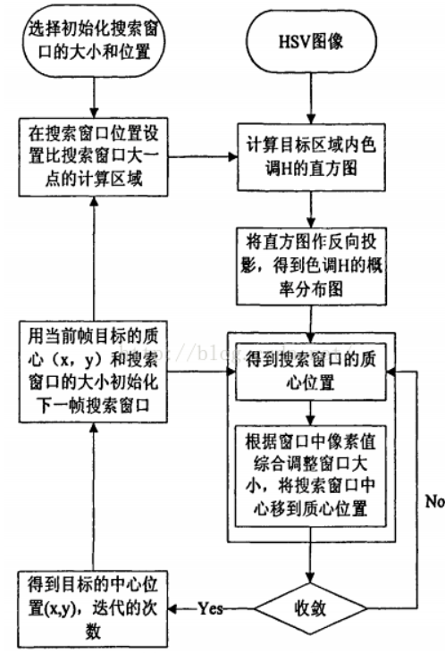
2.3 人脸跟踪
在Opencv中，有实现Camshift算法的函数，目前实现并测试了半自动Camshift的Demo，即需要手动选定一个目标，然后才能进行目标的跟踪。后续将尝试人脸的全自动跟踪并测试比较其他跟踪算法的检测效果。
Camshift算法流程图
Notes:
在上式中，n_{i,j}是改词在文件d_{j}中的出现次数，而分母是在文件d_{j}中所有字词出现的次数之和。
逆向文件频率（inverse document frequency，idf）是一个词语普遍重要性的度量。

Slide 16
2.4 广告推荐策略
本系统的广告播放策略如下：
广告机根据经验设置的播放顺序进行广告播放。
对检测到的人群进行分类，统计各类人群的人数。
根据各类人群的人数以及消费能力，确定要播放广告的族群。
根据将要播放广告的族群，选择相应的广告进行播放。
每一次播放广告时，都要等当前广告播放结束，然后在进行下一轮广告播放。同时，系统内的广告要及时根据广告厂家的要求或播放效果及时更新，要能迎合各类消费者的消费欲望，提高人们的购买力。

Slide 17
2.5 广告效果评估
在本系统中主要通过一下参数评估广告的效果
对广告感兴趣的人数：系统检测出人脸后，立即转换跟踪，如果该跟踪可以持续3s，则认为该人脸是对广告感兴趣的，此时总人数自增1。
各类人群的人数：跟踪人脸后，系统会对其人群分类并添加这一时刻的时间戳，此时此类人群人数自增1。
各类广告的播放次数：通过统计各类广告的播放次数，商家可以知道客户对不同广告的兴趣度。
通过这些参数，商家可以了解观看广告的人群体分布，以及人群对广告的兴趣度，制定相应的播放策略，及时更新广告的内容；同时也可以帮助商家了解客户的消费习惯和消费心理。

Slide 18
3 后期计划
2019年7月-2019年8月：完善网络训练样本，完成多任务学习网络模型的训练与调优。
2019年8月-2019年10月：完成人脸识别、跟踪模块相关功能，查找最新论文，提高跟踪算法的准确率。
2019年10月-2019年11月：对采集模块发送的数据进行处理，规划出播放广告的最优策略。
2019年11月-2019年12月：对整个系统进行功能测试，调优相关算法，整个系统功能基本完善。
2019年12月-2020年3月：撰写毕业论文，准备答辩相关内容。

Slide 19
Q&A
Thanks!

